Slide 1
一丶学会自己去百度 二丶学会怎么去百度

Slide 2
一丶学会自己去搜索自己需要的资料

Slide 3
百度不一定是学习过程中最好的老师，但可能会在学习上陪伴你很久
"百度啊"
"你自己去百度啊"
这话听起来很不负责任，有点伤人心
但我可以明确的告诉你，不说到处都是，但在我接触到的很多学习群在你提问的时候都会建议你去百度，这不是敷衍你也不是不负责任。

Slide 4
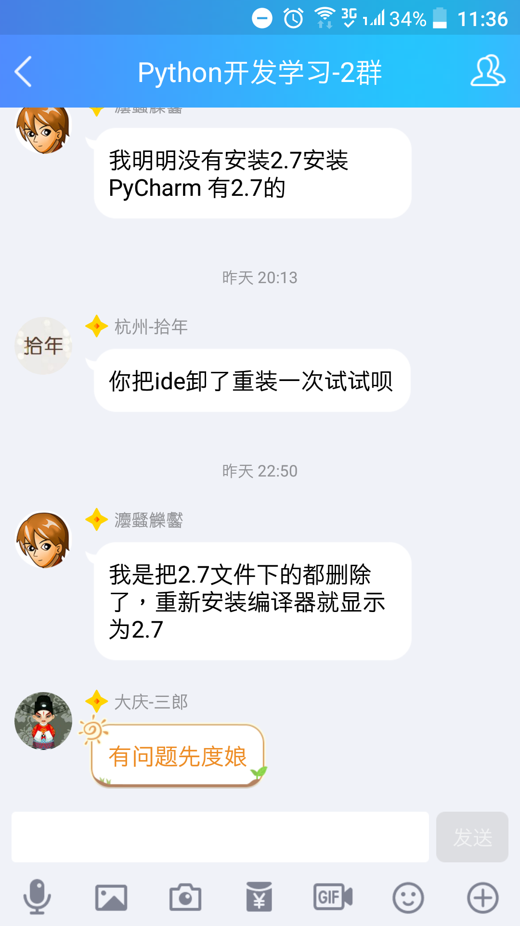

Slide 5
为什么有时候会让你去百度呢
因为在百度上很多问题的回答都比较全面
我们必须得承认自己能力和认知有一定的限度，有很多问题都不能确切回答你们，如果说错了一些然后把某些错误的知识传授给你们的话我们心里也会自责
再者我们也有课要上，有很多事，周末还要打线上的比赛，我们也忙着努力提升自己
这些话有些说的不负责任，但是有一句古话不是"师傅领进门，修行靠个人"

Slide 6
网上的知识太多了，就算你成为一方大佬，但是有时候还是还需要去网上查询资料。优秀的你也得承认还有很多更优秀的人存在。 在开学导读的时候，尧老师也说了刘浩鹏学长的事迹，非常成功。但是在外面的公司工作都是一样优秀的人，甚至更优秀。所以需要去不断的学习更多的知识

Slide 7
二丶学会怎么去百度

Slide 8
把搜索范围限定在特定站点中——site
如果你记得自己要找的内容是在哪个网站看到的，可以使用“site:+网站地址”缩小结果显示范围，提高效率。例如，朱炫的广场舞大妈的那篇回答，我们用“朱炫 广场舞”为关键词搜索，结果出现了知乎、百度贴吧、微博等等网站。而如果我们在关键词后面加上"site:http://zhihu.com"就可以只显示知乎网站上的回答。

Slide 9
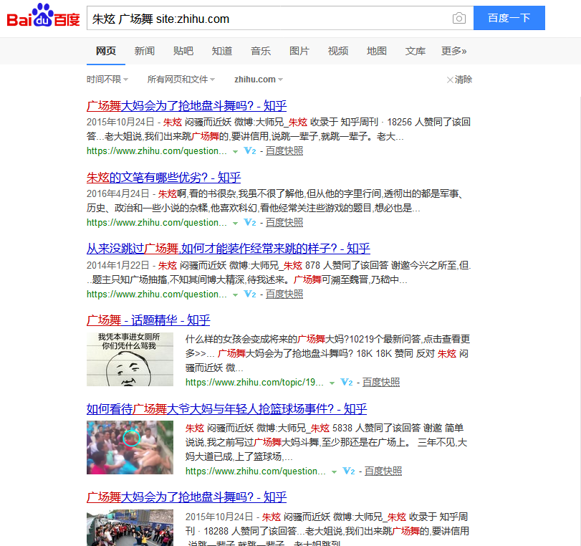
朱炫 广场舞 site:zhihu.com

Slide 10
完整关键词搜索——双引号“”
“” 双引号表示完全匹配，结果中必须出现与搜索文本完全相同的内容。
搜索过程中，如果你输入的查询词很长，那么百度可能会将其拆分检索。如果你不想这种情况发生的话，可以通过加双引号保持查询词的完整性。

Slide 11
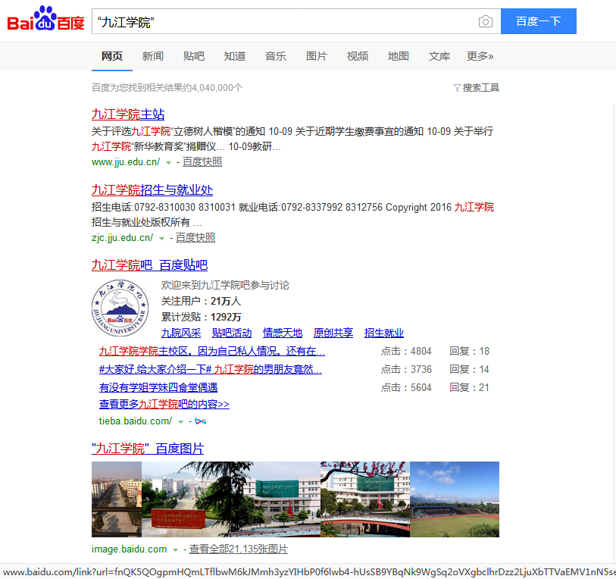
“九江学院”

Slide 12
查找书、音乐和电影——书名号《》
假如我们想找一部电影，冯小刚的《手机》。如果我们在百度以“手机”为关键词检索会出来各大厂商的撕逼广告，大部分人会选择以“手机 电影“或“手机 冯小刚”重新搜索。其实不必，我们可以直接在给关键词套上书名号保证我们的检索结果是电影或书籍等等而不是具体的物品。

Slide 13
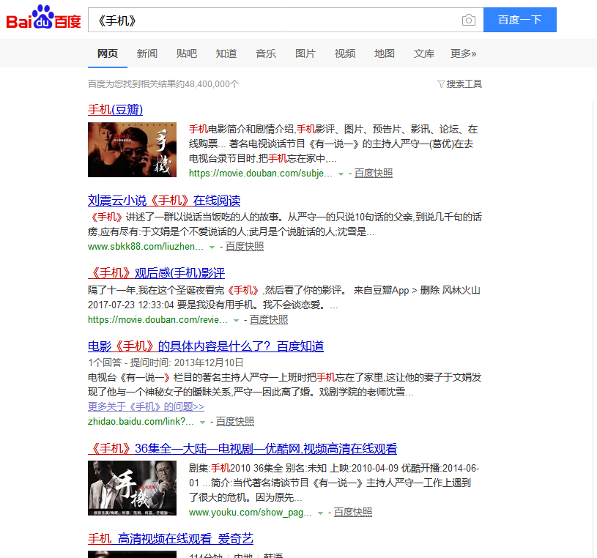
《手机》

Slide 14
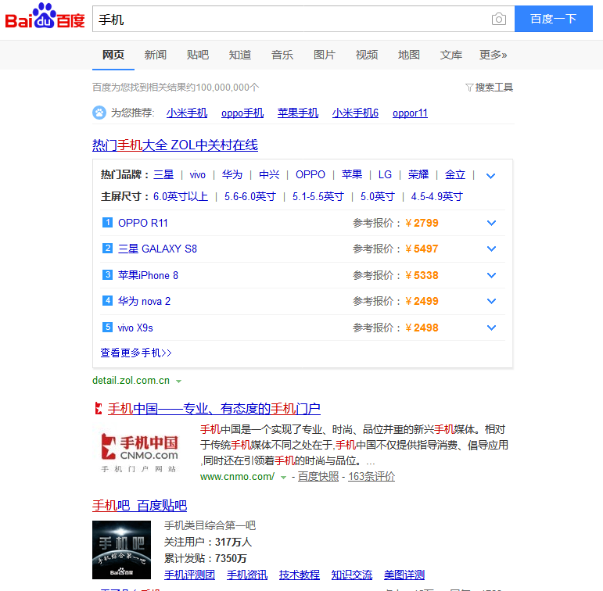
如果没有书名号的差别

Slide 15
intitle 搜索标题内包含关键词的结果。
我们在使用百度搜索时，各个关键词间的关系是平行的。而使用“intitle：+关键词”可以让搜索有所倾向，不过好像并没有什么用......

Slide 16
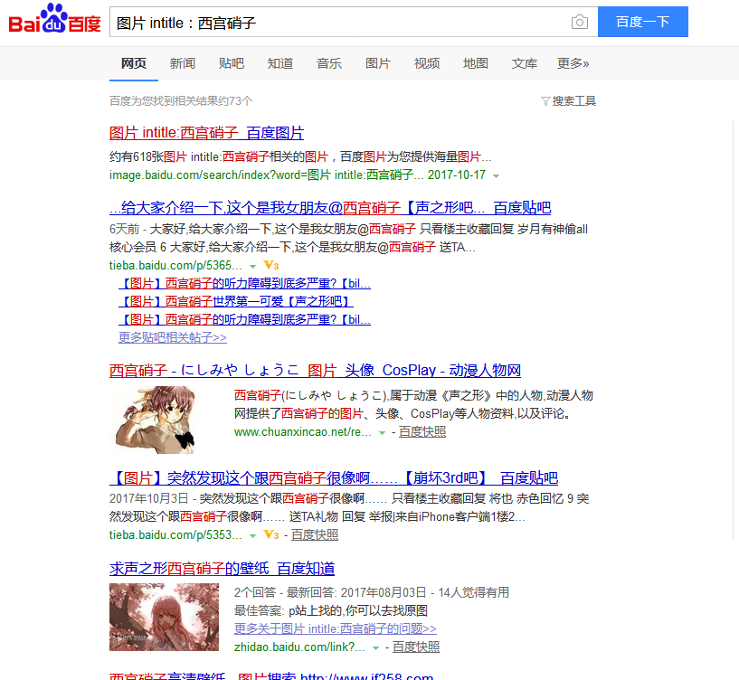
图片 intitle：西宫硝子

Slide 17
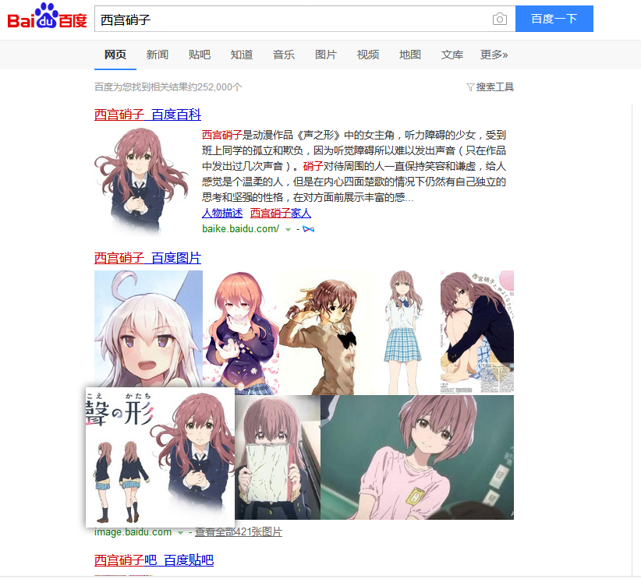

Slide 18
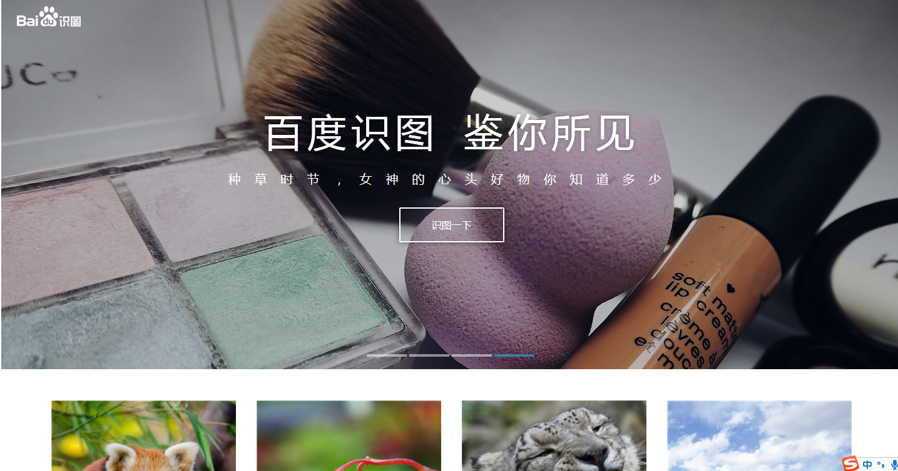
百度识图http://image.baidu.com/?fr=shitu

Slide 19
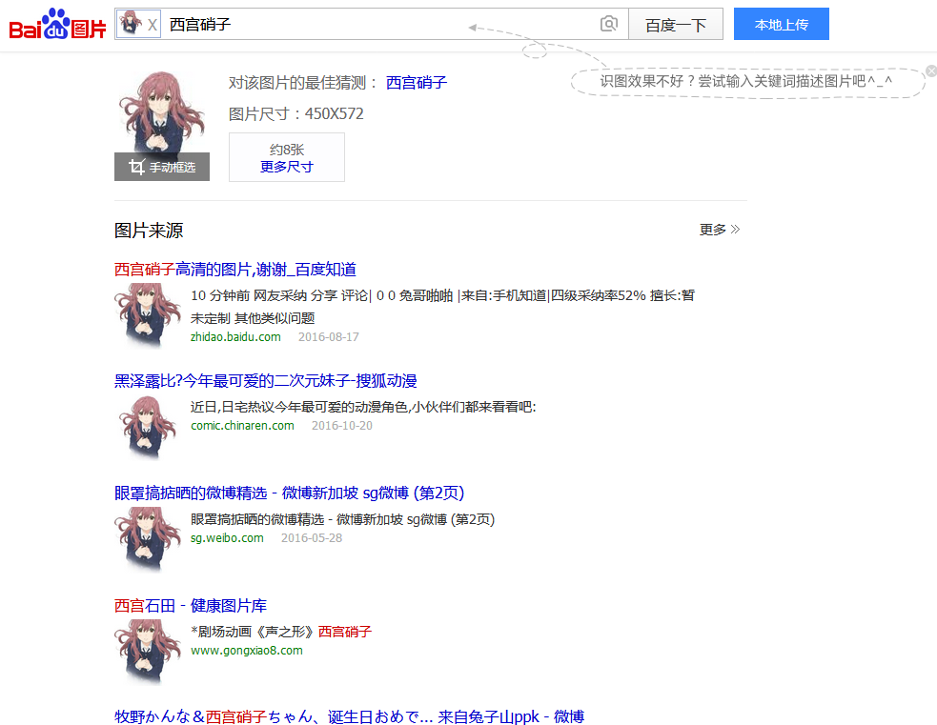
比如选择西宫的照片

Slide 20
inurl 搜索网站地址中包含关键词的结果
inurl:asp
inurl:html

Slide 21
星号模糊搜索
很多时候想搜一个东西但是不确定具体名字，可以用星号代替忘了的字，
像搜 [南*央奈]或[西宫*子]；

Slide 22
其他一些搜索引擎
必应 http://cn.bing.com/
搜狗 https://www.sogou.com/
谷歌 http://www.google.com.hk/
当然谷歌在国内已经凉了多年了

Slide 23
还有一些学习的网站都会给你们介绍，其实都在网上有，下面把这些比较好的网站给你们列出来
实验吧 http://www.shiyanbar.com/
freebuf http://www.freebuf.com/
I春秋 https://www.ichunqiu.com/
知乎 https://www.zhihu.com/
博客园 https://www.cnblogs.com/
CSDN博客 http://www.csdn.net/?ref=toolbar

Slide 24
教我们所能教的
学你们所能学的

